Slide 1
EuroSAT en production
Mise en production d'un classifieur d'occupation des sols à partir d'images Sentinel-2
Projet MLOps · M2 Data Engineering & IA
Léon NGUYEN & Gaël DJEBAR · 2026-2027
Notes:
[LÉON — 30 s]
Bonjour à tous. Je suis Léon Nguyen, et je présente ce projet avec Gaël Djebar.
Notre sujet, c'est la mise en production d'un modèle de machine learning. L'enjeu n'était pas seulement d'entraîner un bon modèle, mais de construire tout le système qui permet de l'utiliser pour de vrai : le servir à des utilisateurs, le sécuriser, le surveiller, et le mettre à jour sans casser le service.
On va vous présenter le cas d'usage et le modèle, puis le système, nos résultats, et enfin une courte démonstration en direct.

Slide 2
Le cas d'usage : cartographier l'occupation des sols
27 000
images Sentinel-2 (EuroSAT)
10
Cultures annuelles
Forêt
Végétation herbacée
Autoroute
Industriel
classes d'occupation des sols
64 × 64
Pâturage
Cultures permanentes
Résidentiel
Rivière
Mer / lac
pixels, 10 m par pixel
Cas réel avec un drift naturel : saisons, nuages, capteur, nouvelles régions.
Notes:
[LÉON — 50 s]
Notre cas d'usage, c'est la classification d'images satellites. On utilise le jeu de données EuroSAT : 27 000 images prises par les satellites Sentinel-2 du programme européen Copernicus. Chaque image fait 64 par 64 pixels, soit 640 mètres de côté au sol, et appartient à l'une de ces 10 classes : forêt, rivière, autoroute, zone résidentielle, cultures, et ainsi de suite.
Dans la vraie vie, ce type de modèle sert à suivre l'urbanisation, la déforestation ou les surfaces agricoles, automatiquement, sur des millions d'images.
On a choisi ce jeu de données parce que ce n'est pas un problème trivial, certaines classes se ressemblent beaucoup, et parce que les données changent naturellement dans le temps, avec les saisons ou les nuages. C'est donc un très bon cas pour surveiller un modèle en production.

Slide 3




Ce qui est réalisé, niveau par niveau
Niveau 0
Niveau 1
Niveau 2
Niveau 3
10 conteneurs
Une commande : make up
1er modèle entraîné automatiquement
Déploiement VM en 1 commande + CI/CD GitHub
Header X-API-Key obligatoire
Usage tracé par utilisateur
Test de charge en prod : 104 req/s, 0 %
Terraform Azure exécuté (réseau créé)
UI Streamlit
Détection de data drift
MLflow : versions + mise à jour
Quantization INT8
Canary deployment 90/10
Scaling horizontal (testé)
Kubernetes + HPA (manifestes prêts)
Notes:
[LÉON — 40 s]
Voici ce que nous avons réalisé par rapport aux quatre niveaux de la grille.
Au niveau 0, tout le système se lance en une commande, avec dix conteneurs Docker. Au niveau 1, le modèle se déploie sur une machine virtuelle en une seule commande, l'accès est protégé par une clé, l'usage est suivi par utilisateur, et nous avons fait un test de charge en production. Au niveau 2, nous avons une interface web, la détection de data drift, et MLflow pour versionner les modèles. Au niveau 3, nous avons quantifié le modèle, mis en place un déploiement canary et testé le scaling horizontal.
Pour être transparents : Terraform a créé le réseau sur Azure, mais Azure a refusé la machine virtuelle faute de capacité sur le compte étudiant ; nous avons donc déployé sur une VM créée manuellement. Kubernetes est écrit mais n'a pas été déployé. Tout le reste a été démontré et mesuré, et vous allez voir nos captures et nos chiffres réels. Je laisse la parole à Gaël pour le modèle.

Slide 4






Un modèle léger, quantifié et traçable
Données
ResNet-18
Export ONNX
INT8
Quality gate
MLflow
Split stratifié
70 / 15 / 15
Transfer learning
ImageNet → 10 classes
Quantization statique
QDQ par canal
F1 macro test
≥ 0,85
Version enregistrée
alias « challenger »
Augmentations adaptées
Rotations de 90° et symétries : une image satellite n'a pas d'orientation.
Notes:
[GAËL — 1 min]
Nous n'avons pas entraîné un réseau de zéro. On est partis d’un réseau de neurones déjà entraîné sur plus d'un million de photos, et on l’a adapté à nos 10 classes.
Les données sont split en 70 % pour l'entraînement, 15 % pour la validation et 15 % pour le test. Comme une image satellite n'a pas de sens haut-bas, on ajoute des rotations et des symétries.
Ensuite, on exporte le modèle au format ONNX, un format standard qui se lit sans PyTorch donc beaucoup plus léger. Le modèle renvoie la prédiction, mais aussi une représentation de l'image, qui nous sert à détecter le drift.
Puis on applique une quantization post training: les nombres du modèle passent de 32 bits à 8 bits. Et apres on save un modèle n'est enregistré que s'il dépasse un seuil de qualité.

Slide 5
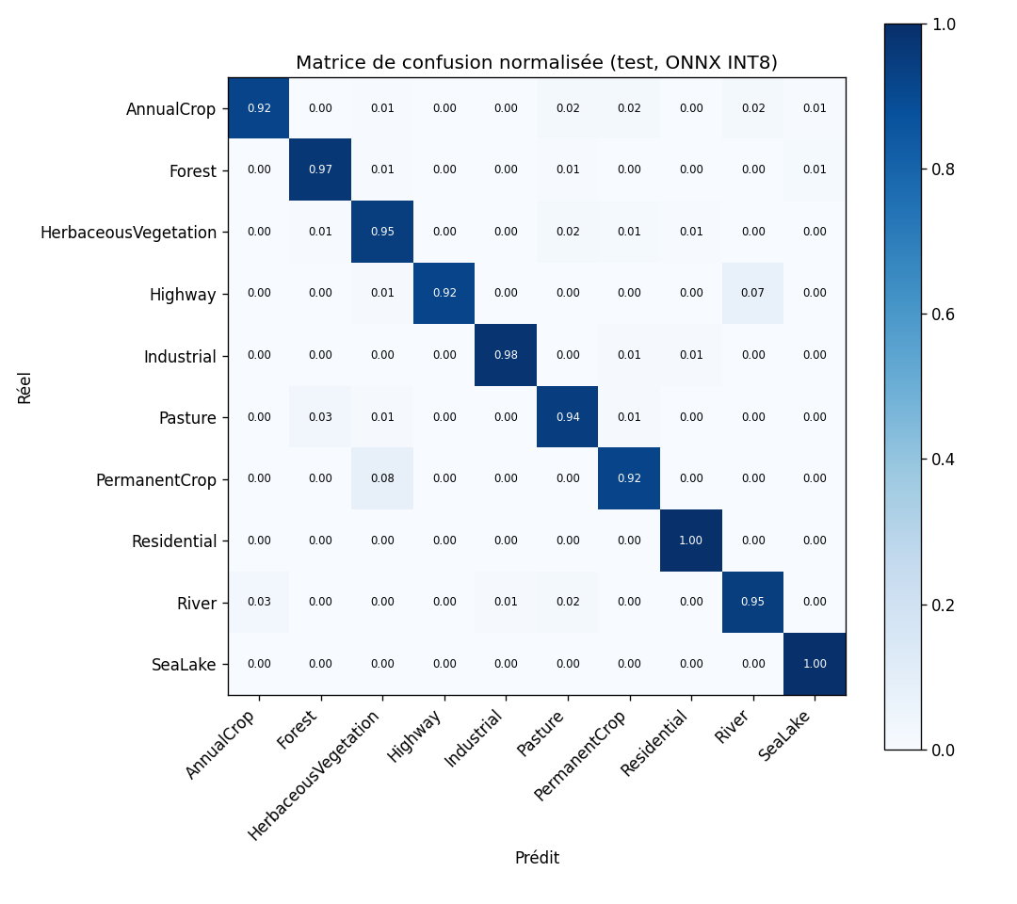
Résultats : FP32 vs INT8 sur le jeu de test
Métrique | FP32 | INT8 | Écart
Accuracy | 95,47 % | 95,64 % | +0,2 pt
F1 macro | 0,953 | 0,955 | +0,002
Taille (Mo) | 44,7 | 11,3 | ÷ 4,0
Latence p50 (ms) | 8,7 | 2,1 | × 4,2 plus rapide
Latence p95 (ms) | 32,4 | 4,4 | × 7,3 plus rapide
Notes:
[GAËL — 50 s]
Ici, on compare notre modèle avant et après quantization, sur le jeu de test.
À gauche, la colonne FP32, c’est le modèle d’origine, et la colonne INT8, c’est la version quantifiée, celle qu’on sert en production.
Côté qualité, la précision est identique : environ 95,5 % d’accuracy et un F1 de 0,95 dans les deux cas. La petite différence en faveur de l’INT8 n’est pas significative, c’est du bruit statistique sur 1 215 images.
Côté performance, en revanche, le gain est net : le modèle passe de 44,7 à 11,3 Mo, donc 4 fois plus léger, et il est 4 fois plus rapide en temps de réponse médian, 2,1 ms au lieu de 8,7. Sur les requêtes les plus lentes, le p95, le gain monte même à 7 fois.
À droite, la matrice de confusion du modèle INT8 : la diagonale est très foncée, donc la grande majorité des images sont bien classées. Les deux erreurs principales sont logiques : les cultures permanentes confondues avec la végétation herbacée, qui se ressemblent vues du ciel, et les autoroutes confondues avec les rivières, deux structures linéaires.
Enfin, ces résultats viennent d’un modèle entraîné très rapidement : 3 époques sur 30 % des données, sur un simple MacBook Air. La référence publiée est de 98,6 % avec un modèle plus gros, et un entraînement complet nous en rapprocherait.

Slide 6
Architecture : 10 conteneurs lancés en une commande
PostgreSQL
users · usage
Streamlit UI
api-stable ×N
alias champion
Redis
quotas · drift
Clients
UI · curl · Locust
Gateway nginx
split canary
90 %
MLflow
tracking · registry
Artefacts
volume (S3 en cloud)
10 %
api-canary
alias challenger
Trainer
PyTorch → ONNX INT8
$ make up
Grafana
dashboard · alertes
Prometheus
scrape /metrics
= docker compose
up -d --build
Notes:
[LÉON — 1 min]
Voici l'architecture. Chaque brique tourne dans son propre conteneur Docker.
Les requêtes arrivent sur une passerelle nginx, qui envoie 90 % du trafic à l'API stable et 10 % à l'API canary, qui sert une éventuelle nouvelle version du modèle.
Point important : l'API ne contient pas le modèle. Elle va le chercher dans MLflow, notre registre de modèles, et vérifie toutes les 30 secondes s'il y a une nouvelle version, qu'elle charge sans redémarrer. Livrer du code et livrer un modèle deviennent deux opérations indépendantes.
PostgreSQL garde les utilisateurs et l'historique d'usage, Redis les quotas et les données du drift. Comme l'API ne garde rien en mémoire, on peut la dupliquer. Enfin, Prometheus collecte les métriques, et Grafana les affiche.

Slide 7

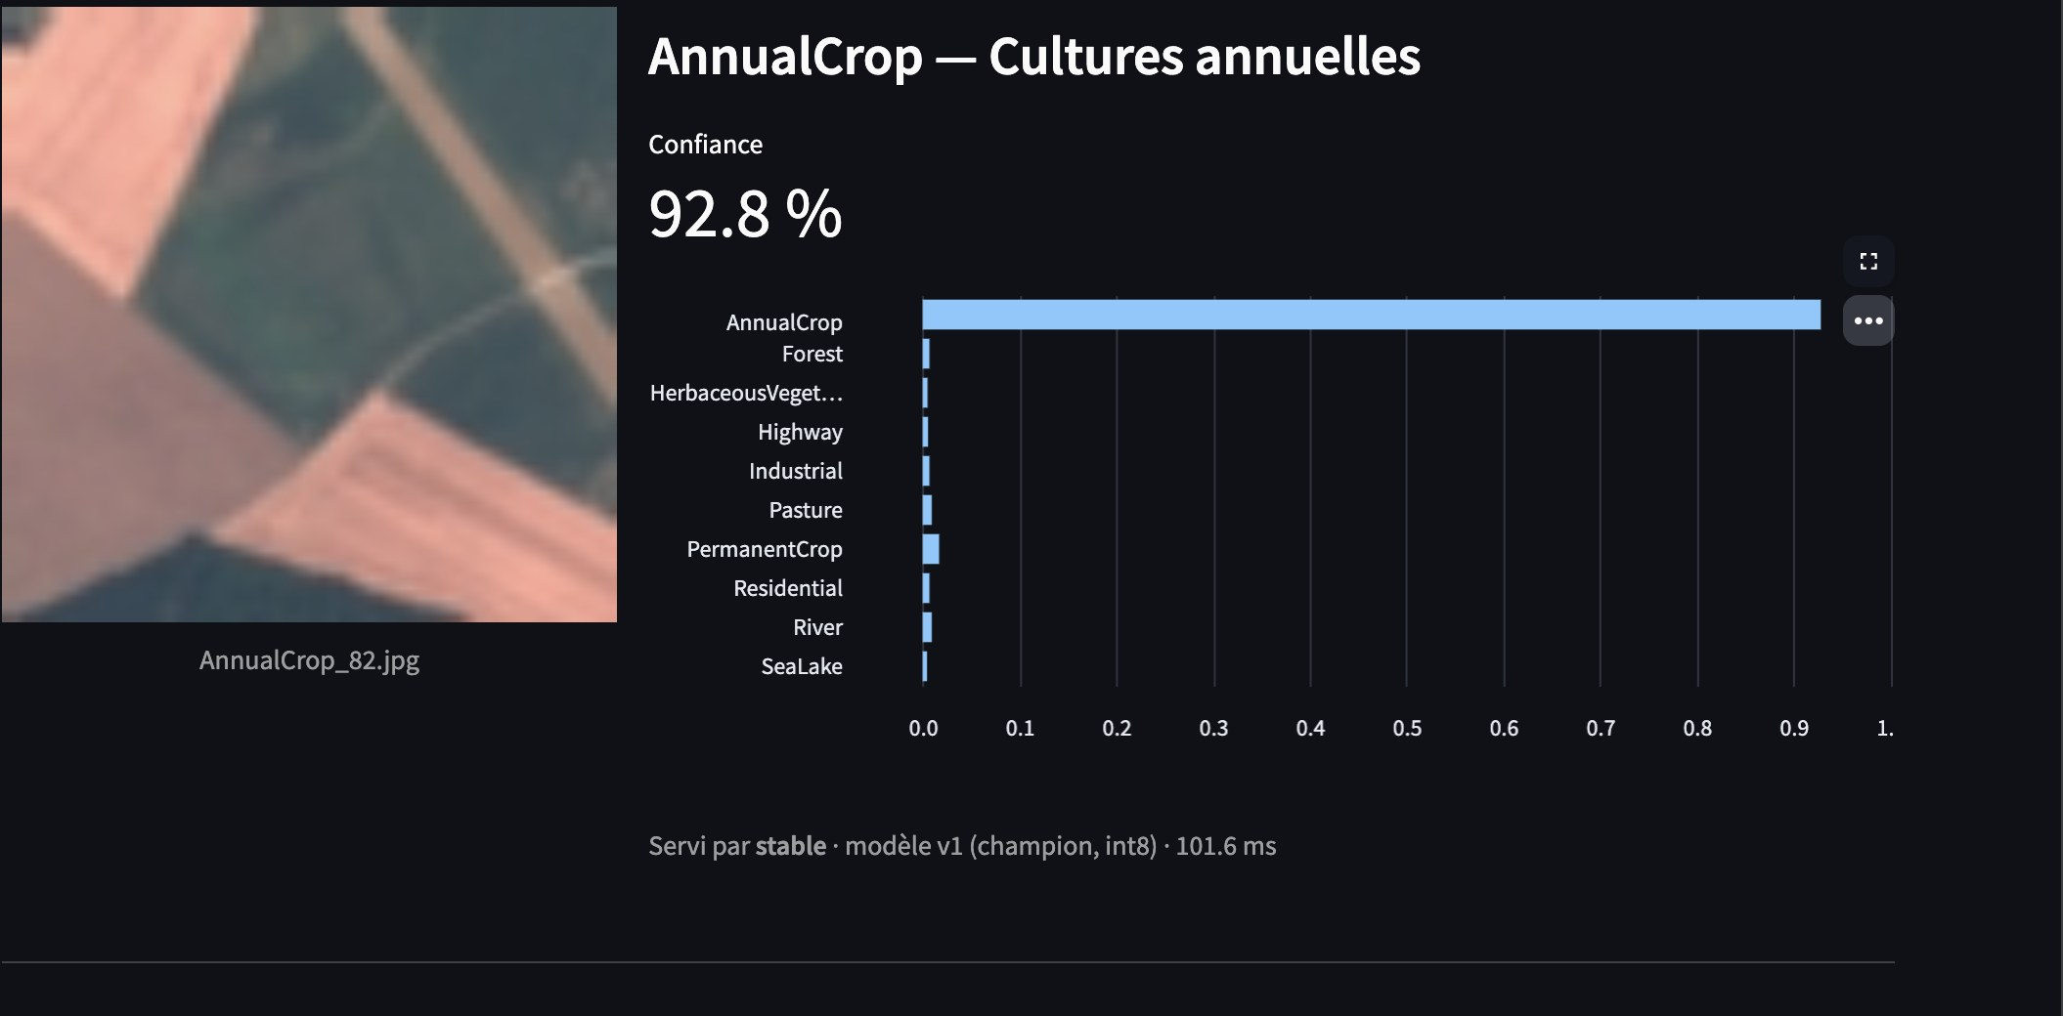

L'interface : le modèle accessible à tous
Clé d'API saisie à gauche
même sécurité qu'un client externe
AnnualCrop · 92,8 %
classe, confiance et probabilités
Servi par stable · v1 · INT8
réponse en 102 ms
Streamlit · onglets Prédiction, Mon usage, Monitoring modèle
Notes:
[LÉON — 30 s]
Voici l'interface web, réalisée avec Streamlit. L'utilisateur saisit sa clé d'API à gauche, envoie une image satellite, et obtient la classe prédite avec sa confiance. Ici, une image de cultures annuelles, reconnue à 92,8 %.
En bas, on voit quelle API a répondu : l'API stable, avec la version 1 du modèle en INT8, en 102 millisecondes.
L'interface passe par la même passerelle qu'un client externe : elle est donc soumise à la même sécurité. Elle a aussi deux autres onglets : la consommation de l'utilisateur, et le monitoring du modèle.

Slide 8


Chaque requête est authentifiée, limitée et tracée
Header X-API-Key
Empreinte HMAC
Quota par minute
Inférence ONNX
Journal d'usage
ou Authorization: Bearer
clé jamais stockée en clair
compteur Redis partagé
INT8, quelques ms
écriture par lots (1 s)
429
Quota dépassé (ex. 120 req/min pour alice)
$ curl -i -X POST http://localhost/api/v1/predict -F "file=@Forest_1001.jpg"
HTTP/1.1 401 Unauthorized
www-authenticate: ApiKey
{"detail": "Clé d'API manquante (header X-API-Key)"}
Usage
Suivi par utilisateur : alice, loadtest (API + Grafana)
Notes:
[LÉON — 45 s]
Côté sécurité, chaque requête passe par plusieurs étapes.
L'utilisateur doit envoyer sa clé d'API dans l'en-tête HTTP. La capture du terminal le montre : sans clé, l'API répond 401, accès refusé. Les clés ne sont jamais stockées en clair, seulement leur empreinte cryptographique.
Ensuite, chaque utilisateur a un quota de requêtes par minute ; au-delà, l'API répond 429. Ce compteur est partagé entre toutes les copies de l'API.
Enfin, chaque appel est enregistré avec le nom de l'utilisateur. Dans nos tests, on a deux utilisateurs, alice et loadtest, et on retrouve leur consommation dans l'API et dans Grafana.

Slide 9

Déploiement sur VM en une commande
VM de production créée manuellement + Terraform Azure
VM Ubuntu 24.04 ✓
1 commande ✓
Smoke test ✓
Terraform Azure ⚠
créée à la main, 3 vCPU, 4 Go
./scripts/deploy_vm.sh ubuntu@IP
401 sans clé, 200 avec
réseau créé, VM refusée (stock)
Pipeline GitHub Actions (tag v*.*.*)
git tag v1.0.0
CI : lint, tests, IaC
Build + push GHCR
SSH : compose pull / up
Smoke test 401 / 200
État réel : déploiement réussi sur la VM 192.168.252.2 (10 services, entraînement de bootstrap, API prête). Terraform Azure : 7 ressources sur 8 créées, VM refusée faute de capacité. CI/CD : slide suivante.
Notes:
[LÉON — 50 s]
Le sujet demande que le modèle soit déployable automatiquement sur une machine virtuelle de production, par une commande simple ou une pipeline. C'est ce que nous avons fait.
Nous avons créé à la main une machine virtuelle Ubuntu, avec 3 processeurs et 4 Go de mémoire. Ensuite, une seule commande, deploy_vm.sh, fait tout : elle attend que la machine soit prête, installe Docker, copie le projet, génère les secrets, lance les dix services, et attend que le premier modèle soit entraîné et servi. À la fin, le test de fumée passe : une requête sans clé est refusée avec 401, et avec une clé on obtient 200.
Nous avions aussi décrit l'infrastructure avec Terraform sur Azure. Il a bien créé le réseau, le pare-feu et l'adresse IP, mais Azure a refusé la machine faute de capacité pour les comptes étudiants. Ce n'est pas une erreur de code ; c'est pour cela que nous avons utilisé une VM créée manuellement, comme le permet le sujet.

Slide 10
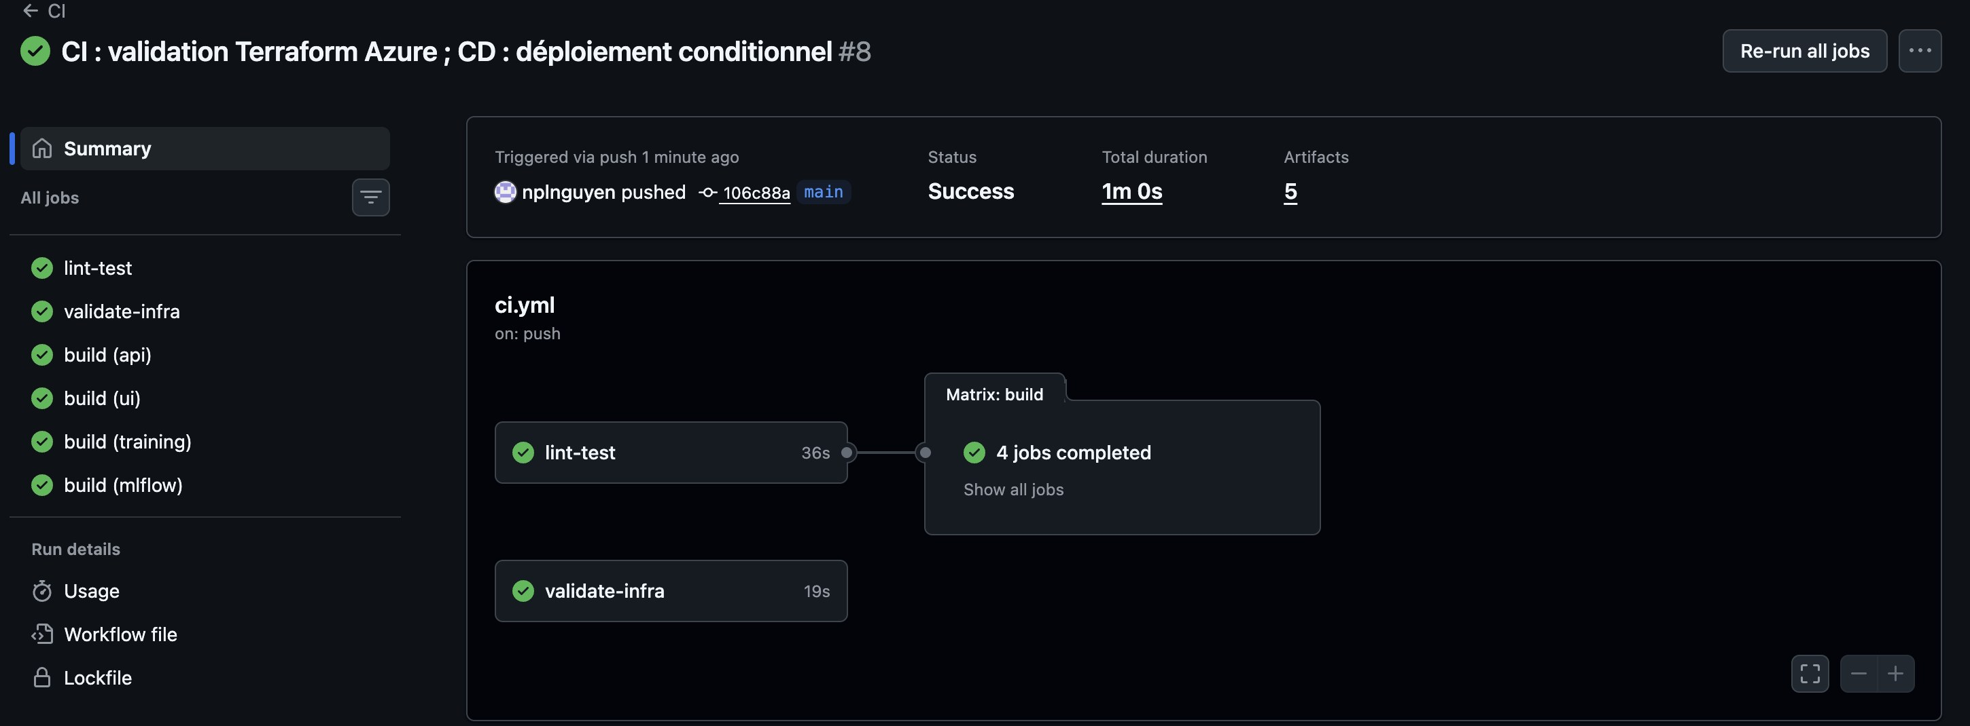
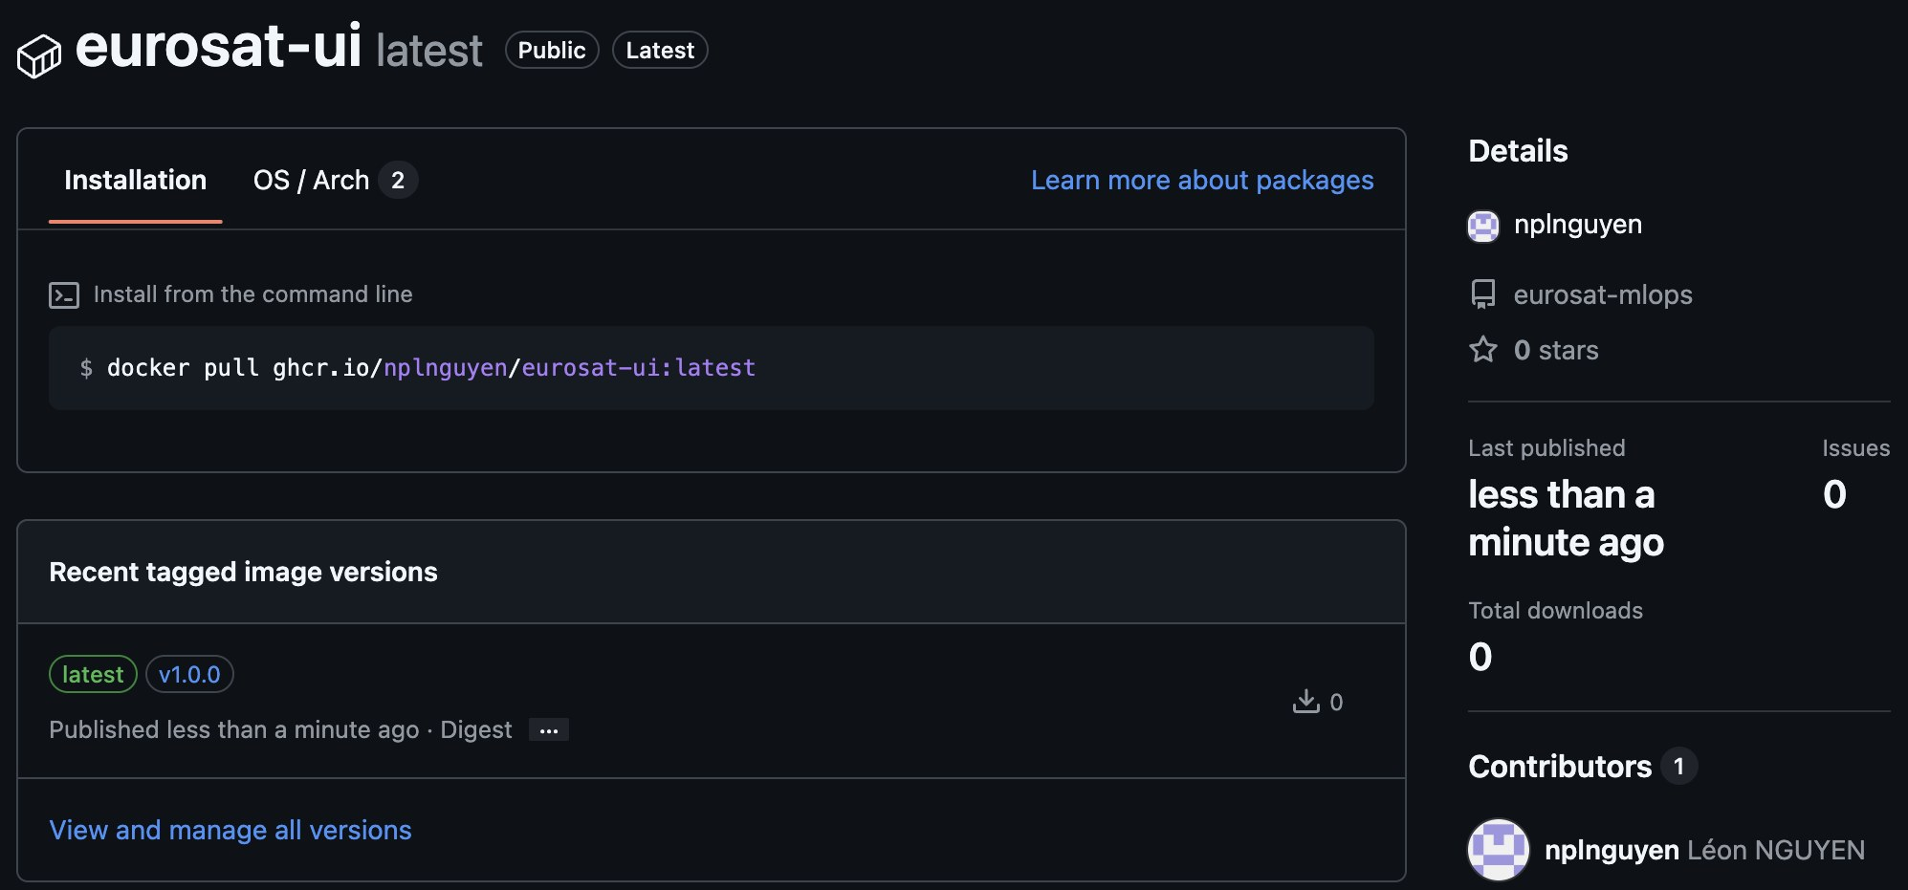
CI/CD exécutée sur GitHub Actions
CI (push sur main) : ruff, 17 tests, validation Compose, Terraform AWS + Azure et Kubernetes, puis 4 builds Docker.
CD (tag v1.0.0) : images publiées sur le registre GitHub (GHCR), ici l'interface.
6 / 6
4
1 min
jobs CI au vert
images publiées en v1.0.0 (api, ui, trainer, mlflow)
durée totale du CI
Le déploiement sur la VM se fait par deploy_vm.sh ; l'étape SSH du CD reste désactivée (DEPLOY_ENABLED) car notre VM n'est pas joignable depuis GitHub.
Notes:
[LÉON — 40 s]
Et cette fois, la chaîne d'intégration et de livraison a vraiment tourné sur GitHub Actions.
À gauche, la CI : à chaque push sur la branche main, elle vérifie le style du code, lance les 17 tests, valide la configuration Docker Compose, nos deux Terraform et les fichiers Kubernetes, puis construit les quatre images Docker. Les six jobs sont au vert, en une minute.
À droite, la CD : quand on pose un tag de version, ici v1.0.0, elle construit les images et les publie sur le registre de GitHub. On voit l'image de l'interface, version v1.0.0, téléchargeable par n'importe quelle machine.
La dernière étape du CD, se connecter à la VM, est désactivée par une variable : notre VM n'a pas d'adresse publique joignable depuis GitHub. Avec une VM dans le cloud, il suffirait d'activer cette variable.

Slide 11
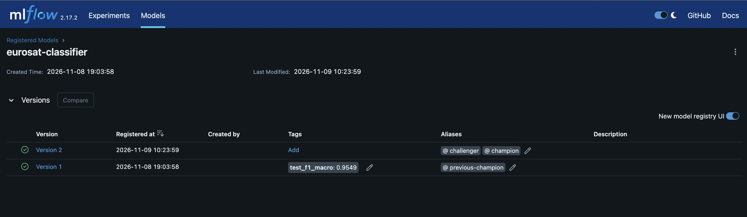
MLflow pilote la production par alias
Registre réel après le cycle canary : version 2 = champion (promue), version 1 = previous-champion (rollback en une commande).
1
make train
2
Rechargement à chaud
3
Comparaison Grafana
4
make promote / rollback
nouvelle version → challenger
le canary la sert en < 30 s
latence, erreurs, confiance, drift
simple changement d'alias
Notes:
[LÉON — 50 s]
Voici notre vrai registre MLflow, capturé ce matin. La version 1 a un score F1 de 0,955, et le lien vers l'entraînement qui l'a produite : on sait toujours d'où vient le modèle en production.
Chaque version porte des alias. Le champion est le modèle officiel ; le challenger est le nouveau modèle à l'essai. Nous avons fait le cycle complet : la version 2 a été enregistrée comme challenger, l'API canary l'a chargée toute seule, puis nous l'avons promue champion. La version 1 est devenue previous-champion : on peut revenir en arrière en une commande. L'interface affiche d'ailleurs « modèle v2 » sur ses prédictions.
La mise à jour se fait en quatre étapes : on entraîne un nouveau modèle, qui devient challenger ; l'API canary le charge en moins de 30 secondes et reçoit 10 % du trafic ; on compare les deux dans Grafana ; et on le promeut champion, ou on revient en arrière. C'est un simple changement d'alias, sans redémarrage. Je laisse Gaël présenter la surveillance.

Slide 12
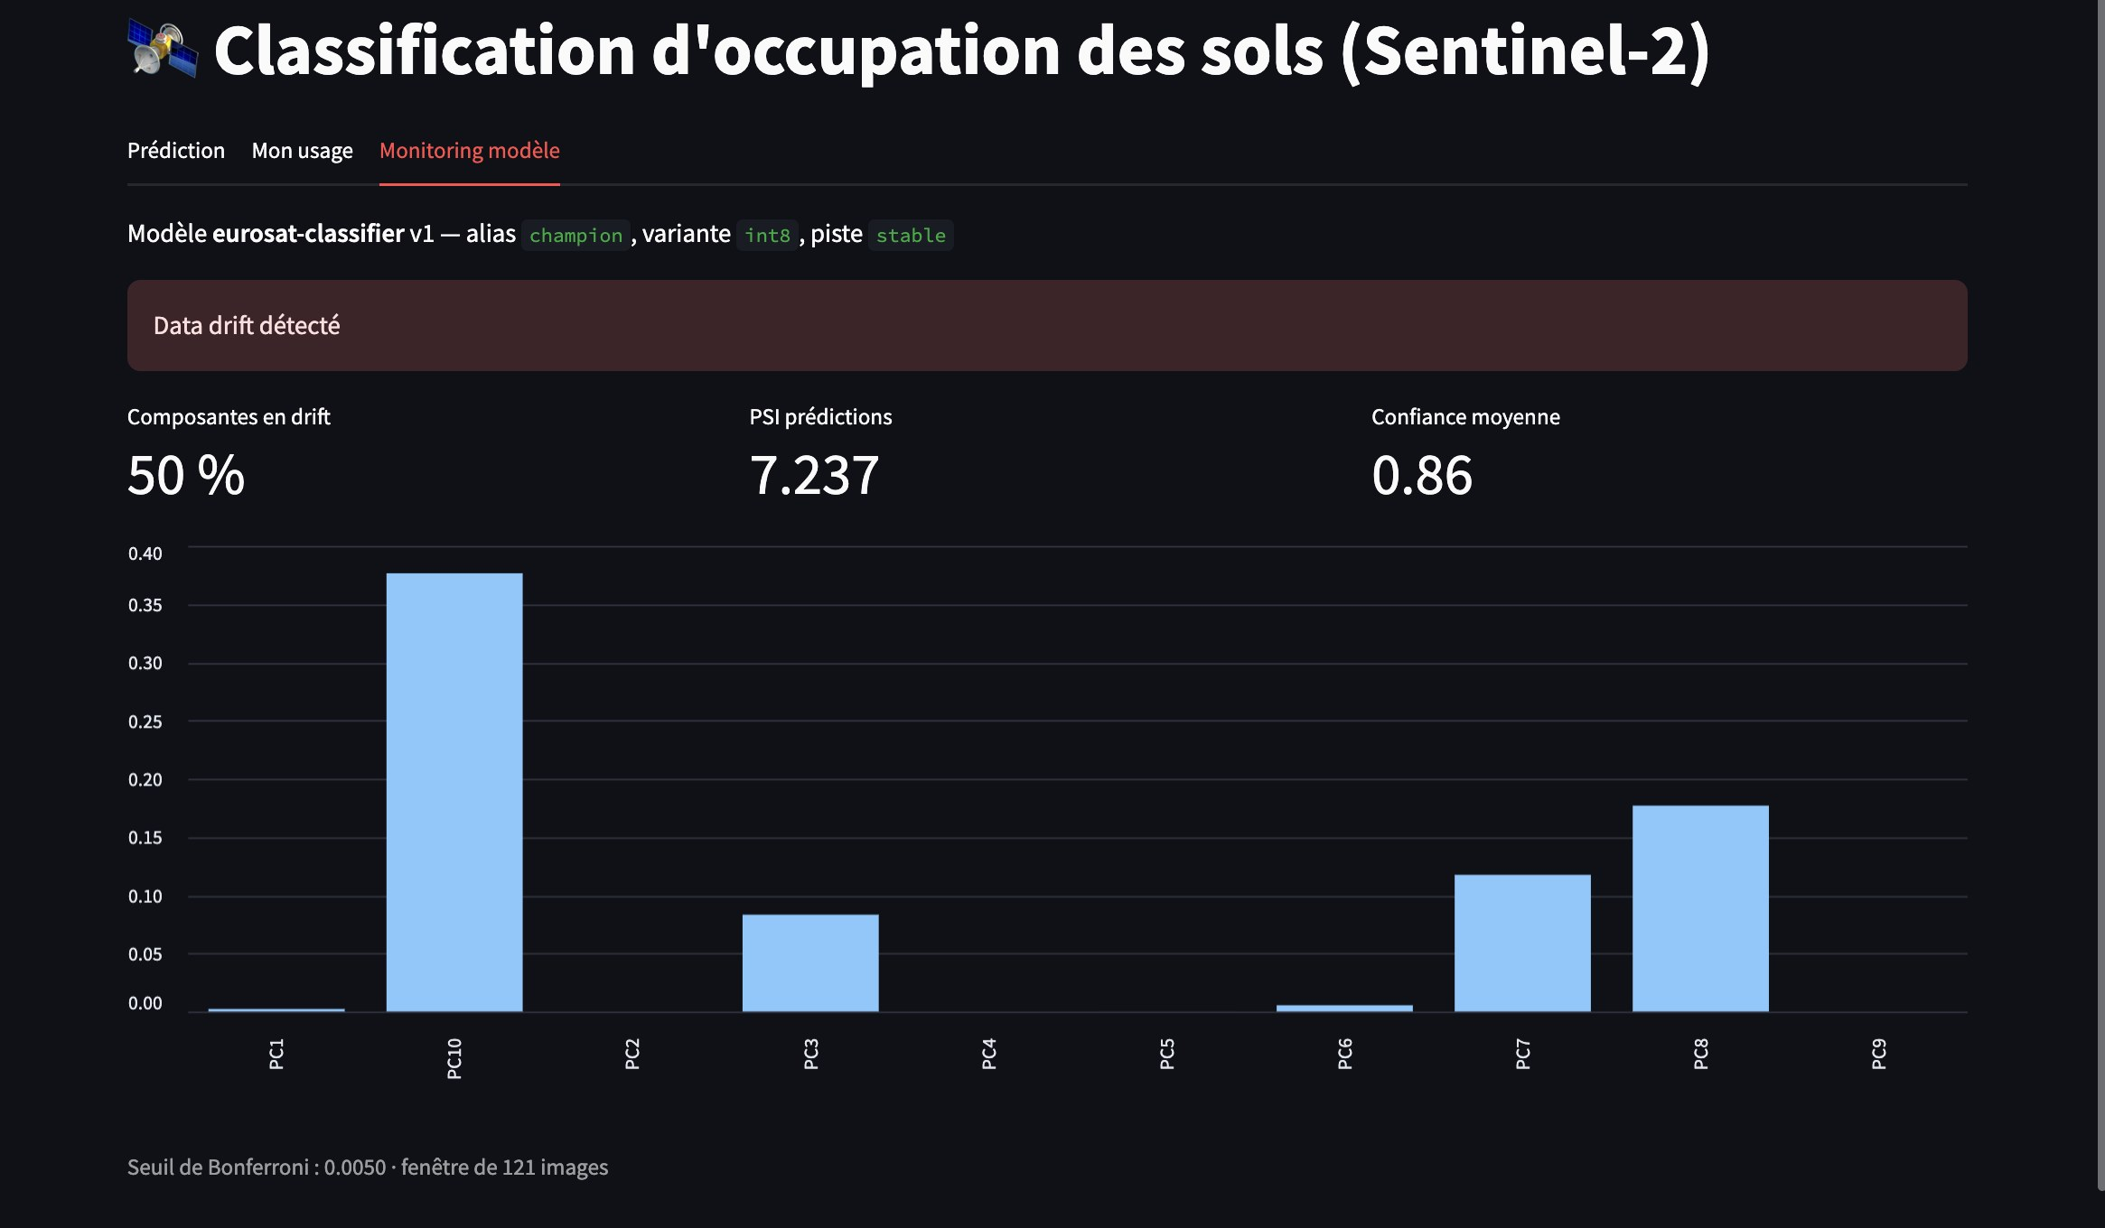
Détection de data drift sur les embeddings
1
Référence
Embeddings 512-d du jeu de validation, stockés avec le modèle
2
Réduction
ACP ajustée sur la référence : k = 10 composantes
3
Test
Kolmogorov-Smirnov par composante, fenêtre des 1 000 dernières requêtes
Ce matin : 300 images nuageuses → drift détecté, PSI 6,1, confiance 0,67 (contre 0,89 en temps normal).
4
Décision
Notes:
[GAËL — 1 min]
Un grand risque en production, c'est le data drift : les données reçues ne ressemblent plus à celles de l'entraînement, par exemple à cause de nuages. Le modèle continue de répondre, mais il se trompe sans prévenir.
Pour le détecter, on compare les représentations internes du modèle, en quatre étapes : on calcul les embeddings ; on les réduit à 10 composantes ; pour chacune, on fait un test statistique contre les 1 000 dernières images reçues ; et on déclare un drift si un test est significatif, avec une correction de Bonferroni.(attenetion vu que on fait bcp de test on augmente la possibilité ue 1 soit positif par hazard) donc on divise le seuil par le nombre de tests
À droite, l'onglet Monitoring de l'interface ce matin, après l'envoi de 300 images nuageuses : drift détecté, la répartition des prédictions est bouleversée, et la confiance tombe à 0,67, contre 0,89 en temps normal.

Slide 13

Passer à l'échelle : une API sans état
Docker Compose (VM)
Kubernetes
$ make scale N=3
nginx répartit en round-robin sur les réplicas
Prometheus les découvre par DNS
Testé : 1 → 3 réplicas en une commande
Quotas, fenêtre de drift et usage sont partagés (Redis, PostgreSQL)
HPA : 2 → 10 pods, cible 65 % CPU
Readiness probe : aucun trafic tant que le modèle n'est pas chargé
Rolling update sans indisponibilité, PodDisruptionBudget
Ingress canary (canary-weight: 10)
1 thread ONNX par pod : on scale en pods
Notes:
[GAËL — 30 s]
Pour tenir la charge, l'API est conçue pour être dupliquée (scalling horizontale): comme elle ne garde rien en mémoire, on peut lancer plusieurs copies identiques.
On a aussi écrit les fichiers Kubernetes, qui ajusteraient automatiquement le nombre de copies entre 2 et 10 selon la charge. Ils sont prêts, mais pas exécutés sur un vrai cluster.

Slide 14
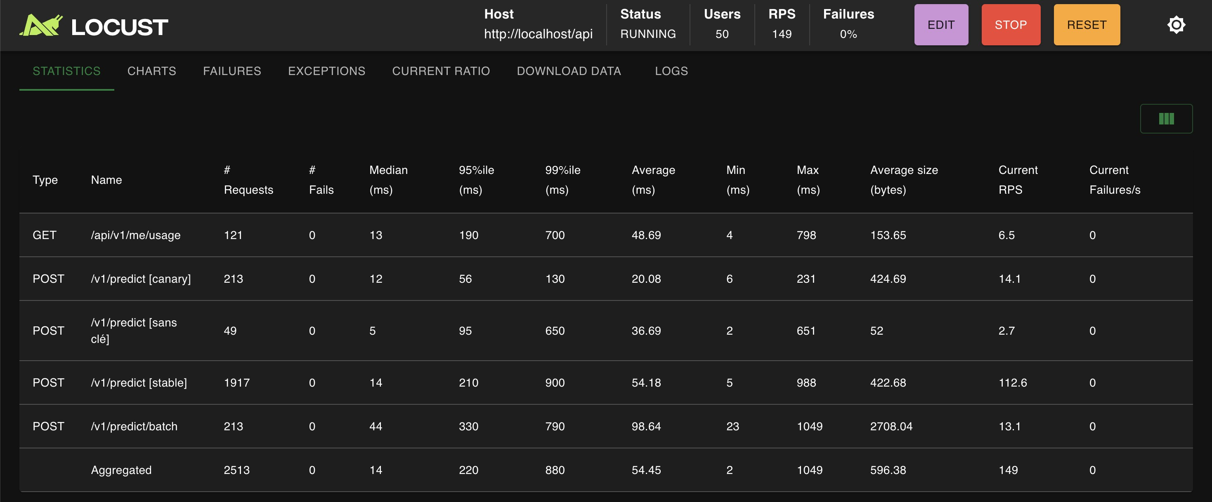
Test de charge (Locust, en local)
149 req/s
50 utilisateurs simultanés
0 %
d'erreur sur 2 513 requêtes
14 ms
temps de réponse médian (p95 : 220 ms)
10,0 %
du trafic servi par le canary (cible 10 %)
Notes:
[GAËL — 45 s]
Voici notre test de charge avec Locust, qui simule des utilisateurs. Avec 50 utilisateurs simultanés, le système a traité 149 requêtes par seconde, sans aucune erreur sur 2 513 requêtes, avec un temps de réponse médian de 14 millisecondes.
On vérifie aussi que le canary reçoit bien 10 % du trafic : 213 prédictions sur 2 130, soit exactement 10,0 %. Et toutes les requêtes envoyées sans clé ont été refusées.

Slide 15
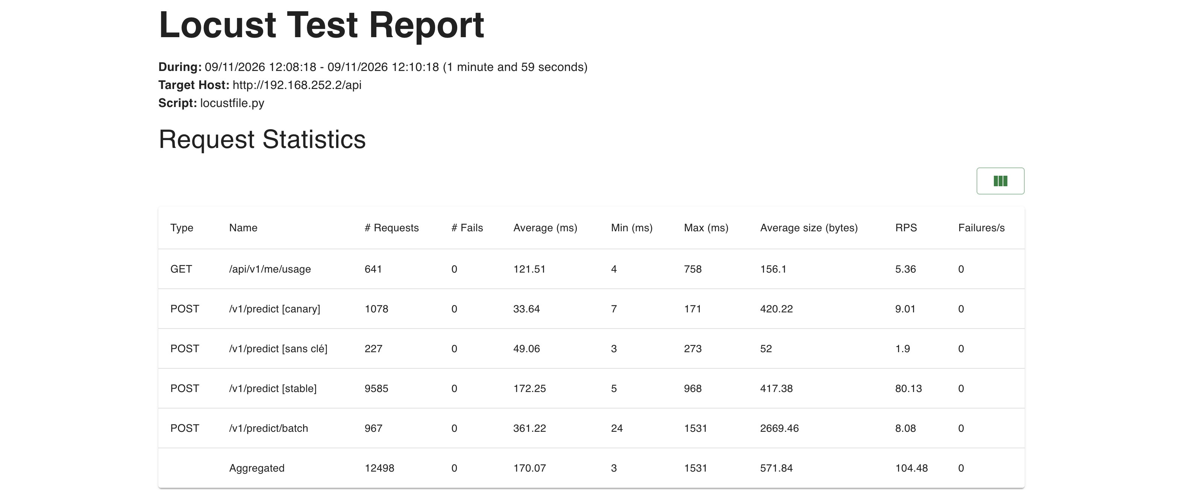
Test de charge en production (VM)
104 req/s
50 utilisateurs, VM 3 vCPU / 4 Go
0 %
d'erreur sur 12 498 requêtes (2 min)
130 ms
temps de réponse médian (p95 : 480 ms)
10,1 %
du trafic servi par le canary (cible 10 %)
Notes:
[GAËL — 40 s]
Et voici le même test, cette fois en production, sur la machine virtuelle. Pendant deux minutes, 50 utilisateurs simultanés ont envoyé 12 498 requêtes : aucune erreur, environ 104 requêtes par seconde, et un temps de réponse médian de 130 millisecondes.
C'est moins rapide qu'en local, ce qui est logique : la VM n'a que 3 processeurs et 4 Go de mémoire. Le canary reçoit 10,1 % des prédictions, conforme à la cible de 10 %, et toutes les requêtes sans clé ont été refusées.
Détail intéressant : le canary répond plus vite que le stable, non pas parce que son modèle est meilleur, mais parce qu'il ne reçoit qu'un dixième de la charge.

Slide 16

Validation du détecteur de drift
Perturbation | Drift détecté | Composantes rejetées | PSI | Confiance moy.
Aucune (contrôle) | Limite (p 0,004) | 10 % | 0,014 | 0,89
Nuages | Oui (p ≈ 0) | 100 % | 8,69 | 0,59
Flou gaussien σ = 2 | Oui (p ≈ 1e-265) | 100 % | 9,17 | 0,73
Bruit σ = 35 | Oui (p ≈ 0) | 100 % | 14,15 | 0,96 (!)
Sous-exposition × 0,45 | Oui (p ≈ 1e-77) | 100 % | 0,86 | 0,74
Sursaturation × 2,5 | Oui (p ≈ 1e-40) | 90 % | 0,20 | 0,82
Contrôle : faux positif limite (1 composante sur 10). La fenêtre ne contient que 300 images distinctes, équilibrées par classe : échantillons non indépendants et léger décalage réel. Le PSI reste stable (0,014) et l'alerte exige 5 min de drift persistant.
Notes:
[GAËL — 50 s]
Pour valider le détecteur, on a envoyé des images volontairement modifiées : nuages, flou, bruit, sous-exposition et sursaturation. Toutes sont détectées.
Le résultat le plus intéressant est le bruit : la confiance du modèle monte à 96 %, alors qu'il prédit presque toujours la même classe. Donc il se trompe en etant sur de lui. Donc en surveillant uniquement la confiance on aurait rien vu donc la on sait que notre detecteur de drift fonctionne.
Autre point : sur des images non modifiées, on a eu une détection limite, juste sous le seuil. Cela vient du fait que nos images de test sont peu nombreuses et réutilisées. Il faut donc combiner plusieurs indicateurs et exiger que le drift dure avant d'agir.

Slide 17
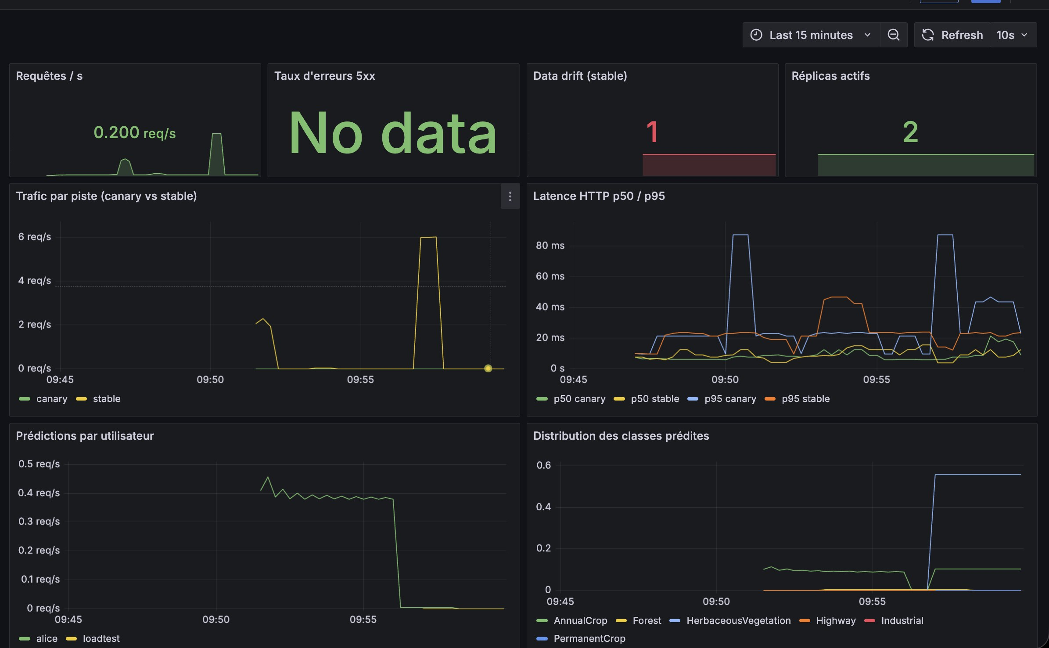

Monitoring en temps réel : Grafana
Aucune erreur serveur
« No data » sur les 5xx = zéro erreur
Drift actif : 1
alerte levée après les images nuageuses
Trafic stable / canary
et latence p50 / p95 par piste
Usage par utilisateur
Notes:
[GAËL — 30 s]
Tout ça on le suit en temps réel dans Grafana. Sur cette capture prise ce matin : aucune erreur serveur, le panneau des erreurs est vide ; l'indicateur de drift est en rouge après l'envoi des images nuageuses ; on voit le trafic séparé entre stable et canary, la latence, les prédictions par utilisateur, et la répartition des classes prédites, qui bascule au moment du drift.
Des alertes sont aussi configurées : drift persistant, taux d'erreurs, et latence du canary.

Slide 18

Démonstration en direct
1. Interface
2. Sécurité
clé d'alice → image → classe, confiance, piste servie
curl sans clé → 401 Unauthorized
3. MLflow
4. Drift
version 1, alias champion / challenger, traçabilité
simulate_drift clouds → DRIFT DÉTECTÉ, onglet Monitoring
5. Grafana
6. Bonus : scaling
trafic stable / canary, latence, usage, drift
scale api-stable=3 → 3 réplicas
Notes:
[LÉON et GAËL — 3 min]
Nous allons maintenant vous montrer le système en fonctionnement.
1. Interface — On entre la clé d'alice, on envoie une image, et le modèle répond avec la classe et la confiance. En bas, on voit quelle API a répondu.
2. Sécurité — Dans le terminal, on envoie la même image sans clé : l'API répond 401.
3. MLflow — Dans le registre, la version 1 avec ses alias champion et challenger.
4. Drift — On lance l'envoi de 150 images nuageuses. Le script affiche « drift détecté », et l'onglet Monitoring de l'interface passe au rouge.
5. Grafana — Le tableau de bord, avec le trafic et l'indicateur de drift.
Si une étape pose problème, on revient aux captures des slides précédentes, qui montrent exactement la même chose.

Slide 19
Limites et perspectives
Limites
Perspectives
Drift ≠ dégradation
Ré-entraînement automatique
Pas d'étiquettes en production ; il faudrait une annotation d'échantillons
Déclenché par l'alerte de drift (Airflow / Prefect)
Canary aléatoire
Analyse canary automatique
Routage par requête et non par utilisateur ; promotion manuelle
Promotion sur critères (Argo Rollouts, Flagger)
Sécurité réseau
13 bandes Sentinel-2
Pas de TLS ni de gestionnaire de secrets
Exploiter l'infrarouge (multispectral)
Disponibilité
Traitement de masse
VM unique ; bases non managées
File de messages + workers pour des millions de tuiles
Notes:
[GAËL — 40 s]
Pour conclure, nos limites et nos perspectives.
Détecter un drift ne veut pas dire que le modèle est moins bon, car en production on ne connaît pas les vraies réponses : il faudrait faire annoter un échantillon. Le canary répartit les requêtes au hasard et la promotion est manuelle. Il manque le HTTPS et un gestionnaire de secrets, et tout repose sur une seule machine. Enfin, notre VM de production est une machine unique et locale : un vrai cloud, avec une adresse publique et plusieurs machines, serait l'étape suivante.
Avec plus de temps, nous déclencherions un ré-entraînement automatique en cas de drift, nous automatiserions la décision du canary, et nous utiliserions les 13 bandes spectrales de Sentinel-2 au lieu des 3 couleurs.

Slide 20
Merci — des questions ?
Un modèle, et tout le système qui le met en production :
reproductible, sécurisé, observable, évolutif.
github.com/nplnguyen/eurosat-mlops
Notes:
[LÉON — 30 s]
Pour résumer : nous avons pris un modèle de vision et construit tout ce qu'il faut pour le servir en production. Le système se lance en une commande, il est sécurisé, surveillé, et il peut être mis à jour sans interruption.
Le choix le plus important pour nous, c'est d'avoir séparé le code du modèle grâce au registre MLflow : on peut livrer, tester et annuler un nouveau modèle en quelques secondes.
Tout le code est sur GitHub, à l'adresse affichée. Merci de votre attention, nous sommes prêts pour vos questions.

